Slide 1
9-6 阻尼振动 受迫振动 共振

Slide 2
阻尼振动
现象：振幅随时间减小
原因：阻尼
阻力系数
动力学分析：
阻尼力

Slide 3
阻尼振动
固有角频率
角频率
阻尼系数
振幅

Slide 4
阻尼振动
阻尼振动位移时间曲线

Slide 5
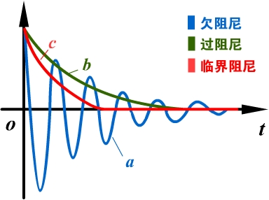
阻尼振动
三种阻尼的比较
(a)欠阻尼
过阻尼:不能回到平衡位置(需无限长时间);
临界阻尼:能回到平衡位置;
(b)过阻尼
(c)临界阻尼

Slide 6
例 有一单摆在空气（室温为 ）中来回摆动. 摆线长 ，摆锤是半径 的铅球.求（1）摆动周期；（2）振幅减小10％所需的时间；（3）能量减小10％所需的时间；（4）从以上所得结果说明空气的粘性对单摆周期、振幅和能量的影响.
（已知铅球密度为 ， 时空气的粘度 ）

Slide 7
已知
求（1）
解
（1）

Slide 8
已知
求（2）
（3）
解
（2） 有阻尼时
（3）

Slide 9


Example: a girl(child) sitting on a swing(秋千).
OK!
gently
By giving the girl a little push once each cycle, you can maintain a nearly constant amplitude.

Slide 10
受迫振动
驱动力

Slide 11
受迫振动
驱动力的角频率

Slide 12
共振

Slide 13
共振
共振频率
共振频率
小阻尼
共振振幅
阻尼
大阻尼
共 振 现 象 及 应 用

Slide 14
共振
共振频率
共振振幅
共 振 现 象 的 应 用：乐器、收音机…

